Slide 1
Serverless Data Analytics
李涛
2022.1.18

Slide 2
Background
Serverless = FaaS + BaaS
Stateless application：Web microservices 、IoT applications
per request consists of a single function
Stateful application：MapReduce Sort、Query processing
require sharing of state and data across stages of tasks
Serverless
sandbox
API Gateway
object storage
request
stateless
function
data、state....
KV database
.....
FaaS
BaaS
Serverless computing model

Slide 3
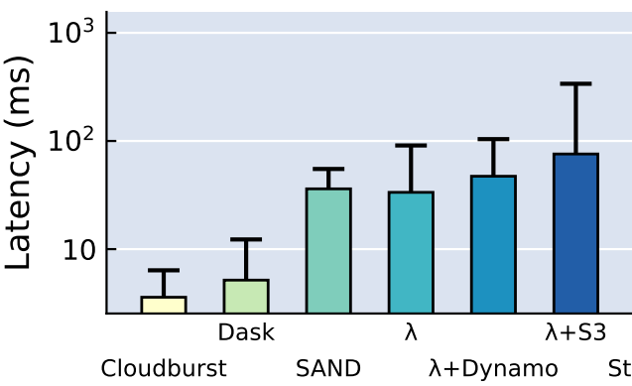
Background
中间数据数据量
没有找到直接数据，后续测试。
对MapReduce sort应用粗略估算：20GB input data，0.25GB worker(function) mem，则mapper和reducer各有 20/0.25=80个，则中间数据共产生80²=6400份，数据量为6400 x 0.25=1600GB，是输入数据的80倍。
中间数据传输时延 (对下图的详细描述见备注)
Latency for 1000 function composition[square(increment(x: int))] requests
Notes:
- 选用一个简单的复合函数square(increment(x: int))来测试时延，该函数的计算开销可以忽略不计，因此该时延可以看作是传输时延
- 该图纵轴表示执行1000次该函数的执行时延，横坐标表示不同的系统。其中cloudburst是利用分布式缓存实现的系统、λ是亚马逊lambda直接将结果返回给用户，不写入后端数据库、λ+S3是亚马逊lambda+S3对象存储、λ+Dynamo是亚马逊lambda+Dynamo kv存储

Slide 4
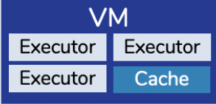
Existing Design: Distributed cache
Design
利用VM的本地存储实现一个分布式缓存系统，用以缓存热点中间数据，从而降低与后端KV数据库的通信开销。
Challenge
Cache consistency
AutoScaling Key-Vaule Store
[1] Cloudburst: Stateful Functions-as-a-Service VLDB’20

Slide 5



Existing Design: Combines slow storage with fast storage
Design
在FaaS端增加额外的快速存储（memory
-based storage）资源节点，然后将任务划
分为N轮，每轮中间数据的传输通过快速存
储节点来完成，以此来降低与后端的通信开
销，最后将所有轮的数据合并写入后端的对
象存储中。
Challenge
fast storage is much more expensive
1GB/h data: 2.344 cents in AWS ElastiCache，while 0.00319 cents in AWS S3（773X）
[2] Shuffling, Fast and Slow: Scalable Analytics on Serverless Infrastructure NSDI’19

Slide 6
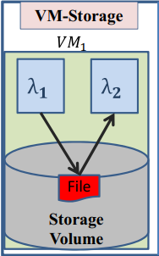
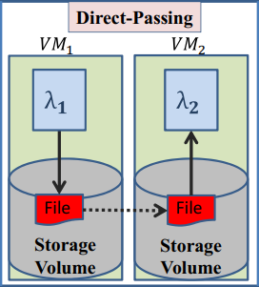
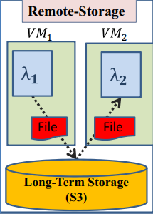

Existing Design: Hybrid data passing method
Design
根据用户提供的应用DAG和不同大小的输入，训练出输入规模到DAG
参数的映射；
当新的输入到达时，根据训练模型确定每个函数的最佳位置以及
相邻函数间的最佳传输方式。
核心思想：根据函数并发度和VM网络带宽选择合适的数据传输方式
Trained prediction model
Job’s optimized decisions
DAG
Input size | DAG’s parameters
Co-location perferences
λi → λi+1 data passing method
user
Vraying size
input
Map
new input size
[3] Sonic: Application-aware Data Passing for Chained Serverless Applications ATC’21

Slide 7
Existing Design: Hybrid data passing method
Challenge
VM-Storage（并发度低时，性能好）
方案：将发送函数的状态保存在VM的存储中，并将接收函数调度在同一VM上执行
问题：当接收函数并发度过高时，会导致单个VM负载过重，而且会使接收函数进
行排队。
Direct-Passing（没有调度限制，支持更高的并发度）
方案：将发送函数的输出保存在其VM₁存储中，当接收函数被调度在另一个VM₂执
行时，将数据从VM₁拷贝到VM₂。
问题：当不同VM上的接收函数同时获取一台VM上发送函数的输出数据，VM的网
络带宽将成为瓶颈。
Remote-Storage（没有调度限制，网络带宽大）
方案：发送函数将输出文件上传到远端存储系统，接受函数执行时下载。
问题：需要与远端存储系统通信两次，通信时延高。
[3] Sonic: Application-aware Data Passing for Chained Serverless Applications ATC’21

Slide 8
Existing Design: Hybrid data passing method
Challenge
Distributed cache
方案：利用VM的本地存储实现一个分布式缓存系统，用以缓存热点中间数据，从而降低与后端KV数据库的通信开销
问题：缓存一致性
Direct-Passing
方案：将发送函数的输出保存在其VM₁存储中，当接收函数被调度在另一个VM₂执
行时，将数据从VM₁拷贝到VM₂。
问题：当不同VM上的接收函数同时获取一台VM上发送函数的输出数据，VM的网
络带宽将成为瓶颈。
AutoScaling Key-Vaule Store

Slide 9
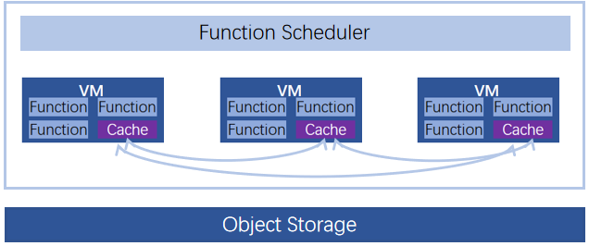
Idea
Design
利用VM本地存储缓存热点数据。当接收函数获取数据时，若在前端命中，由调度器将数据合理调度给接收节点；否则去远端存储拉取数据。
Challenge
如何选择缓存数据？（如何冷热识别（基于DAG图的权重？）？、缓存数据的规模？）
如何合理调度本地的数据？（VM的网络带宽是瓶颈）

